Slide 1
স্বা
গ
ত
ম

Slide 2
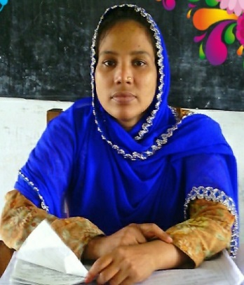
পরিচিতি
মোছাঃ রাজিয়া সুলতানা
সহকারী শিক্ষক
আর, কে, এম দাখিল মাদ্‌রাসা
আক্কেলপুর, জয়পুরহাট ।
শ্রেণীঃ ৮ম
বিষয়ঃ বাংলা ১ম
অধ্যায়ঃ ০৬
সময়ঃ ৪৫ মিনিট
E-mail : raziasultanapopi@gmail.com

Slide 3
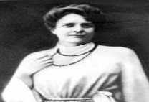
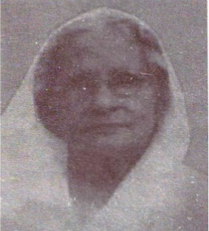
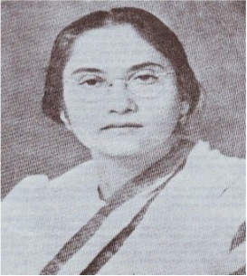
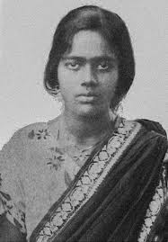
এসো, আমরা কিছু ছবি দেখি নাম বলার চেষ্টা করি
সিস্টার নিভেদিতা (১৮৬৭-১৯১১)
আশালতা সেন (১৮৯৪-১৯৮৬)
লীলা নাগ (১৯০০-১৯৭০)
প্রীতিলতা ওয়াদ্দেদার (১৯১১-১৯৩২)
তাঁরা বিভিন্ন সময়ের আন্দোলনকারী নারী
ছবিতে আমরা কাদেরকে দেখছি?

Slide 4
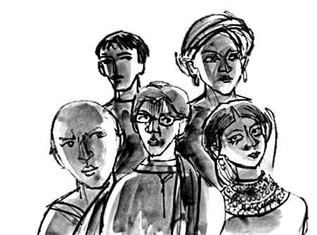
আজকের পাঠ
লিখেছেনঃ কবি কাজী নজরুল ইসলাম

Slide 5
শিখনফল
এ পাঠ শেষে শিক্ষার্থীরা-----
❖ কাজী নজরুল ইসলামের পরিচয় বলতে পারবে,
❖ ‘নারী’ কবিতাটি শুদ্ধ উচ্চারণে আবৃত্তি করতে পারবে,
‘মানব সভ্যতা নির্মানে পুরুষ ও নারীর যৌথ ভূমিকা’- বিশ্লেষণ করতে পারবে।

Slide 6
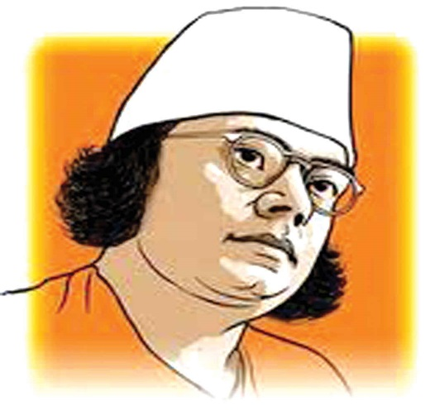
কবি পরিচিতি
পরাধীনতা, অন্যায়, অবিচার ও শোষণের বিরুদ্ধে প্রতিবাদ করায়
১৮৯৯ খ্রিষ্টাব্দের ২৪শে মে বর্ধমান জেলার আসানসোল মহকুমায়
কলকাতায় সাহিত্যচর্চায় আত্মনিয়োগ করেন।
প্রথম মহাযুদ্ধ শুরু হলে তিনি বাঙালি পল্টনে যোগদান করেন।
১৯৭২ সালে কবিকে ঢাকায় নাগরিকত্ব প্রদান করা হয়।
সম্পাদিত পত্রিকাঃ ধূমকেতু, লাঙ্গল, দৈনিক নবযুগ ।
১৯৭৬ সালের ২৯শে আগস্ট ঢাকায় মৃত্যুবরণ করেন।
সাহিত্য চর্চাঃ কাব্যগ্রন্থ, উপন্যাস, গল্প, নাটক, প্রবন্ধগ্রন্থ, জীবনী গ্রন্থ, অনুবাদ এবং গানের সংকলন ।

Slide 7
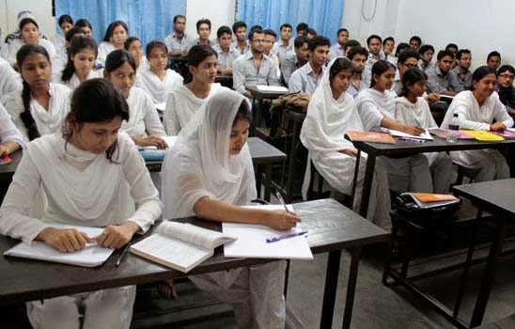
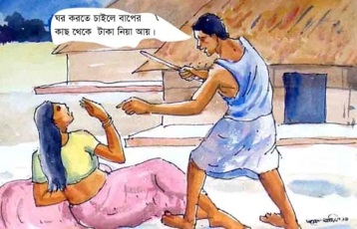
এসো, আমরা কিছু শব্দার্থ শিখে নিই--
সাম্য
সমান
পীড়ন
অত্যাচার
রণ
যুদ্ধ
অশ্রুবারী
চোখের জল

Slide 8
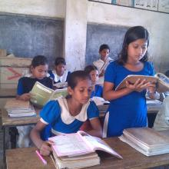
সরব পাঠ

Slide 9
ছবি দেখে কবিতার চরন বলার চেষ্টা করি---
সাম্যের গান গাই-
আমার চক্ষে পুরুষ-রমণী কোনো ভেদাভেদ নাই।

Slide 10
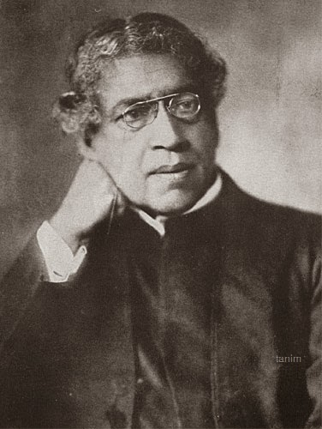
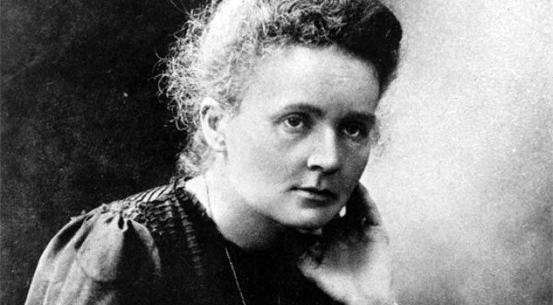
ছবি দেখে কবিতার চরন বলার চেষ্টা করি---
বিশ্বের যা-কিছু মহান সৃষ্টি চির কল্যানকর
অর্ধেক করিয়াছে নারী, অর্ধেক তার নর ।

Slide 11
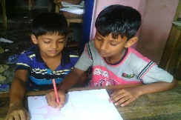
জোড়ায় কাজ
বিশ্বের পাঁচজন বিখ্যাত নারীর নাম জোড়ায় আলোচনা করে লেখ।

Slide 12
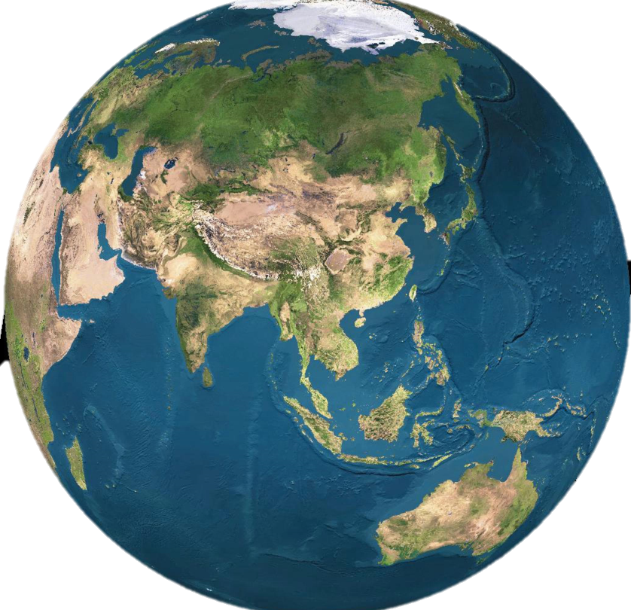
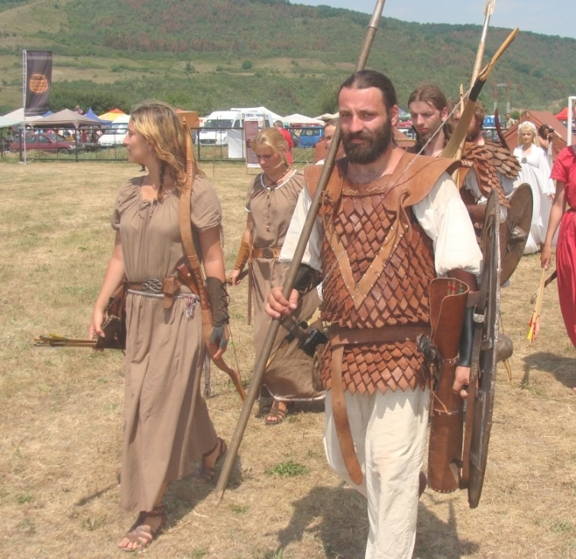
ছবি দেখে কবিতার চরন বলার চেষ্টা করি---
বিশ্বে যা-কিছু এল পাপ-তাপ বেদনা অশ্রুবারি
অর্ধেক তার আনিয়াছে নর,অর্ধেক তার নারী।

Slide 13
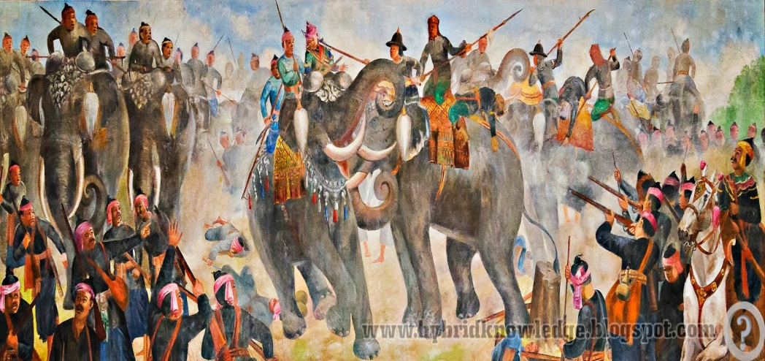
ছবি দেখে কবিতার চরন বলার চেষ্টা করি---
জগতের যত বড় বড় জয় বড় বড় অভিযান
মাতা ভগ্নী ও বধূদের ত্যাগে হইয়াছে মহীয়ান।

Slide 14
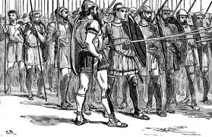
ছবি দেখে কবিতার চরন বলার চেষ্টা করি---
কোন রণে কত খুন দিল নর, লেখা আছে ইতিহাসে,
কত নারী দিল সিঁথির সিঁদুর, লেখা নাই তার পাশে।

Slide 15
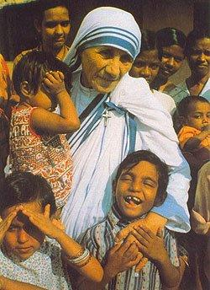
ছবি দেখে কবিতার চরন বলার চেষ্টা করি---
কত মাতা দিল হৃদয় উপাড়ি কত বোন দিল সেবা,
বীরের স্মৃতি-স্তম্ভের গায়ে লিখিয়া রেখেছে কেবা?

Slide 16
ছবি দেখে কবিতার চরন বলার চেষ্টা করি---
কোন কালে একা হয় নি কো জয়ী পুরুষের তরবারি
প্রেরণা দিয়াছে, শক্তি দিয়াছে বিজয়-লক্ষী নারী।

Slide 17
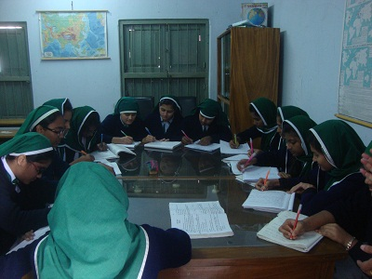
দলগত কাজ
“বিশ্বের যা- কিছু মহান সৃষ্টি চির- কল্যাণকর
অর্ধেক তার করিয়াছে নারী, অর্ধেক তার নর।”
উদ্দীপকটির তাৎপর্য দলে আলোচনা করে উপস্থাপন কর।

Slide 18
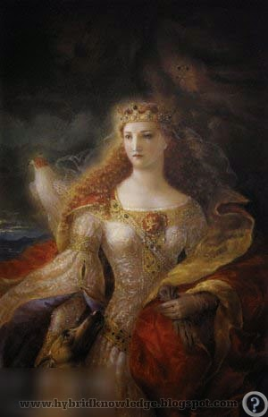
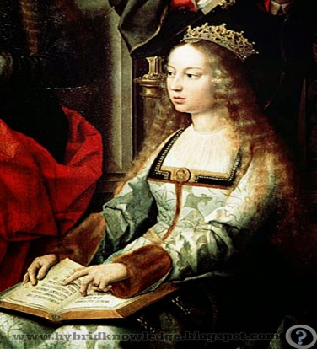
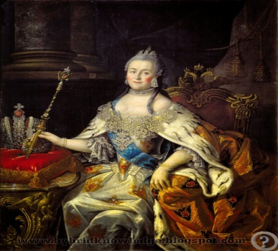
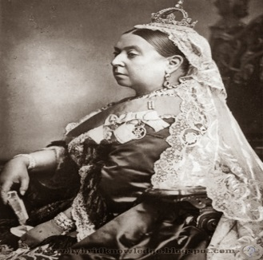
বিশ্বের ক্ষমতাশালী নারী
একুইটাইনের ইলিনর (১১২২-১২২৪)
ইসাবেলা (১৪৫১-১৫০৪)
রাশিয়ার কাথেরিন (১৭২৯-১৭৯৬)
রানী ভিক্টোরিয়া (১৮১৯-১৯০১)

Slide 19
মূল্যায়ন
১. কাজী নজরুল ইসলামের জন্ম কত সালে?
(ক) ১৮৮৯
(খ) ১৮৯৯
(গ) ১৯৭২
(ঘ) ১৯৭৬
২. ‘নারী’ কবিতাটি কোন কাব্যগ্রন্থ থেকে নেয়া হয়েছে?
(ক) অগ্নিবীণা
(খ) বিষের বাঁশি
(গ) সাম্যবাদী
(ঘ) ছায়ানট
৩.কবিতায় সাম্যের গান বলতে কবি কি বুঝিয়েছেন?

Slide 20
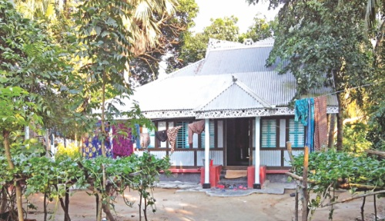
বাড়ির কাজ
‘মানবসভ্যতা নির্মাণে পুরুষ ও নারীর অবদান সমান’- কথাটির যথার্ততা বিশ্লেষণ করে পনের লাইনের একটি অনুচ্ছেদ লিখে আনবে।

Slide 21
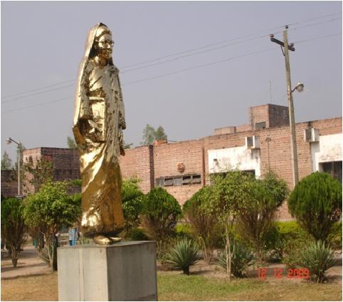
খোদা হাফেজ

